Slide 1
Coleção de referência de fitólitos da Floresta Ombrófila Densa (Linhares, ES): Subsídios para reconstrução paleoambiental
Reference collection of phytoliths from Ombrophilous Dense Forest (Linhares, ES): Support for palaeoenvironmental reconstruction
FELIPE, Paula L. L.¹; CECCHET, Fernanda A.; BRUSTOLINE, Lucas . CALEGARI, Marcia R. – UNIOESTE
PESSENDA, Luiz C. R. – CENA/USP
Colaboração:
Marco Madella - CSIC-ICREA (Barcelona, ES)
Margarita Osterrieth – UNMP – Mar Del Plata, AR

Slide 2
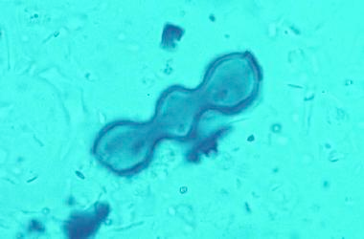
Fitólitos
São corpos de sílica amorfa (SiO₂.nH₂0) produzidos por plantas ao longo dos seus ciclo vegetativos

Slide 3
Fitólitos
Grego “pedras produzidas por plantas”
registro da vegetação e clima preservado em sedimentos e solos (Madella,2007).
Permitem identificar e caracterizar comunidades de vegetação (nível de família)
Parte de um grupo de restos (fósseis) vegetais que vem sendo cada vez mais empregado para o entendimento de condições paleoambientais
Fitólitos...
Opala de plantas
Células de sílica
Opala biogênica
Silicofitólitos

Slide 4
Tafonomia de fitólitos
- morte do tecido vegetal
- incorporação no solo/sedimento
- processos erosivos
- registro fóssil
Thorn, 2007

Slide 5
Vantagem
Resposta da vegetação local
Durabilidade (Óxidos de Al e Fe, MO, < umidade << dissolução da sílica opalina)
Desvantagem
Redundância
Diferentes espécies podem produzir o mesmo morfotipo
Multiplicidade
Uma mesma planta pode produzir diversos tipos de fitólitos
(Rovner, 1971)

Slide 6
A produção de fitólitos no reino vegetal não é homogênea.
Alguns grupos de plantas se destacam pela “baixa produção” e outros pela “alta produção” de fitólitos.
O mais alto nível de produção tem sido encontrado em Poaceae (família de gramíneas – ervas), até 20 vezes maior que em plantas lenhosa de dicotiledôneas.

Slide 7
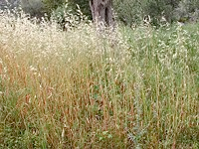
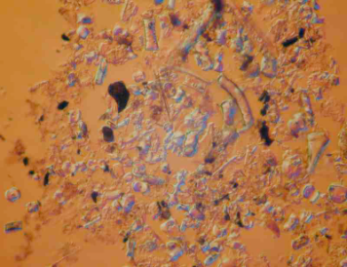
Reconstrução de (paleo)ambientes
Assembléia de fitólitos
Adaptações ecológicas/
estruturas da vegetação
uniformitarismo
Assembléia de fitólitos

Slide 8
Coleção de referência de fitólitos da Floresta Ombrófila Densa (Linhares, ES): Subsídios para reconstrução paleoambiental (Primeira aproximação)
FELIPE, Paula L. L.; CECCHET, Fernanda A.; BRUSTOLINE, Lucas . CALEGARI, Marcia R. – UNIOESTE
PESSENDA, Luiz C. R. – CENA/USP
Colaboração:
Marco Madella - CSIC-ICREA (Barcelona, ES)
Margarita Osterrieth – UNMP – Mar Del Plata, AR
Notes:
Considerando que o emprego de fitólitos em estudos paleoambientais é relativamente recente no Brasil, constata-se a ausência de coleções de referências de fitólitos das principais unidades fitofisiográficas do Brasil.

Slide 9
OBJETIVOS
Elaborar uma “coleção de referência de fitólitos” extraídos de partes de plantas atuais que compõem os diferentes estratos um fragmento da Floresta Ombrófila Densa das Terras Baixas - Mata de Tabuleiro (Bioma da Mata Atlântica) em Linhares (ES).
Investigar as variações de produção de fitólitos (entre famílias e espécies)
Avaliar o significado taxonômico das espécies analisadas

Slide 10
LOCALIZAÇÃO DA ÁREA DE ESTUDO
Ponto MT1 (Buso Jr., 2010), geograficamente situado a 19º12’ 331”S e 39º57’722” W.

Slide 11
Material e Métodos - Coleta de amostras
Total foram amostradas 44 espécies pertencente a 22 familias:
ARECACEAE
BROMELIACEAE
BOMBACACEAE
CYPERACEAE
MARANTACEAE
POACEAE
PTERIDOPHYTAE
FLACOURTIACEAE
LECYTHIDACEAE
MELIACEAE
MORACEAE
MYRTACEAE
STERCULIACEAE
VIOLACEAE
ANACARIACEAE
BOMBACACEAE
BURSERACEAE
COMBRETACEAE
ERYTHROXYLACEAE
FABACEAE
LAURACEAE
MYRISTICACEAE
As espécies foram selecionadas conforme sua representatividade em termo de ocorrência e de repetição dentro da unidade fitofisionômica da Floresta Ombrófila Densa das Terras Baixas (Tabelas 1, 2 e 3).

Slide 12
Material e Métodos - Coleta de amostras
Tabela 1: Espécies amostradas na Floresta ombrófila Densa das Terras Baixas (Mata de Tabuleiro), Linhares (ES) – Estratos herbáceos e arbustivos
Família | Nome científico | Nome vulgar
Arecaceae | Astrocaryum aculeatissimum | Brejaúba
 | Allagoptera arenaria | Purunã
 | Attalea humilis | Pindoba
 | Bactris bahiensis | Ouricana
 | Bactris caryotifolia | Tucum-branco
 | Bactris vulgaris | Airi-mirim
 | Geonoma rodienses | Aricanga marrom avermelhada
 | Geonoma elegans | Aricanguinha
 | Polyandrococos caudescens | Palmito-amargo
 | Euterpe edulis | Palmito-juçara
Bromeliaceae | Tillandsia usneoides | Barba-de-velho
Bombacaceae | Eriotheca macrophylla | Imbiruçu
Cyperaceae | Cyperus distatus
 | Bequeria cimosa
 | Eleocharis interstctas
 | Eleocharis sp.
Marantaceae | Calathea | Caethé Roxeada
 | Maranta subterranea | Caethé Rasteira
Poaceae | Olyra latifólia
Pteridophytae | Adianthum Sp. A
 | Adianthum Sp. B | Samanbaia-preta
Foram estudadas 21 espécies pertencentes a 7 das famílias mais representativas dos estratos herbáceo e arbustivo
Arecaceae
Bromeliaceae
Bombacaceae
Cyperaceae
Marantaceae
Poaceae
Pteridophytae

Slide 13
Material e Métodos
Foram coletadas 11 espécies pertencentes a 7 das famílias mais representativas do estrato arbóreo
Flacourtiaceae
Lecythidaceae
Meliaceae
Moraceae
Myrtaceae
Sterculiaceae
Violaceae
Tabela 2: Espécies amostradas na Floresta ombrófila Densa das Terras Baixas (Mata de Tabuleiro), Linhares (ES) – Estrato arbóreo
Família | Nome científico | Nome vulgar
Flacourtiaceae | Carpatroche brasiliensis | Sapucainha
Lecythidaceae | Eschweilera ovata | Imbiriba
Meliaceae | Trichilia lepidota | Casca Cheirosa
Moraceae | Ficus gomelheira
 | Sorocea guillermiana | Folha de Serra
Myrtaceae | Eugenis brasiliensis | Pepeu
 | Plinia SP | Jambra
Sterculiaceae | Sterculia speciosa | Imbira-quiabo
 | Pterygota brasiliensis | Farinha-seca ou Pau rei
Violaceae | Amphirrhox longifólia | Capitão Branco
 | Rinorea brasiliensis | Tambor

Slide 14
MATERIAIS E MÉTODOS
12 espécies restantes pertencentes a 8 das famílias mais representativas do estrato arbóreo dentro da Floresta Ombrófila Densa – Mata de Tabuleiro.
ANACARIACEAE
BOMBACACEAE
BURSERACEAE
COMBRETACEAE
ERYTHROXYLACEAE
FABACEAE
LAURACEAE
MYRISTICACEAE
Tabela 3: Espécies amostradas na Floresta ombrófila Densa das Terras Baixas (Mata de Tabuleiro), Linhares (ES) – Estrato arbóreo
Família | Nome científico | Nome vulgar
ANACARIACEAE | Spondias cf. macrocarpa | Cajá-mirim
BOMBACACEAE | Quararibea penduliflora | Puleiro–de-macaco
BURSERACEAE | Protium aff. Warmegianun | Ameixa Branca
CONBRETACEAE | Tenninalia kuhlmannii | Pelada
ERYTHROXYLACEAE | Erythoxylum columbunum | Jonacir
FABACEAE | Dialium guianense Hymenaea rubriflora Lonchocarpus cultratus Melanoxylon braúna Moldenhawera papillanthera | Jataipeba Jatobá-amarelo Óleo-amarelo Brauna-preta Caindá
LAURACEAE | Ocoteae elegans
MYRISTICACEAE | Virola gardneri | Bicuíba
Notes:
POACEAE

Slide 15
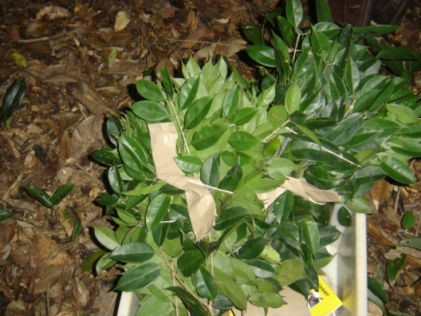
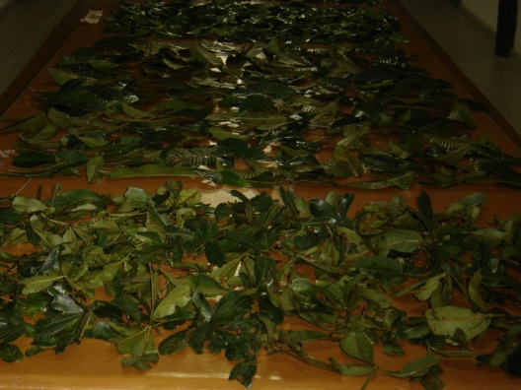
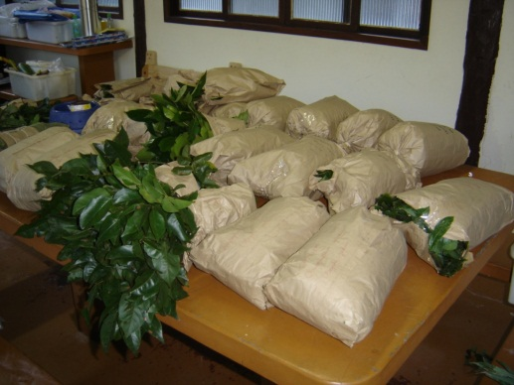
Coleta de amostras
Foram coletadas cerca de 500 gramas folhas (massa seca) de cada espécie
As amostras foram secas
Embaladas para o transporte

Slide 16
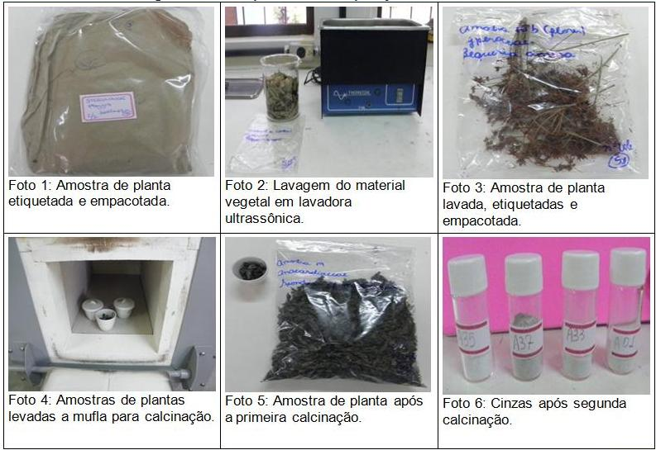
Extração de Fitólitos
CAMPOS E LABORIAU 1969; PIPERNO 2006

Slide 17
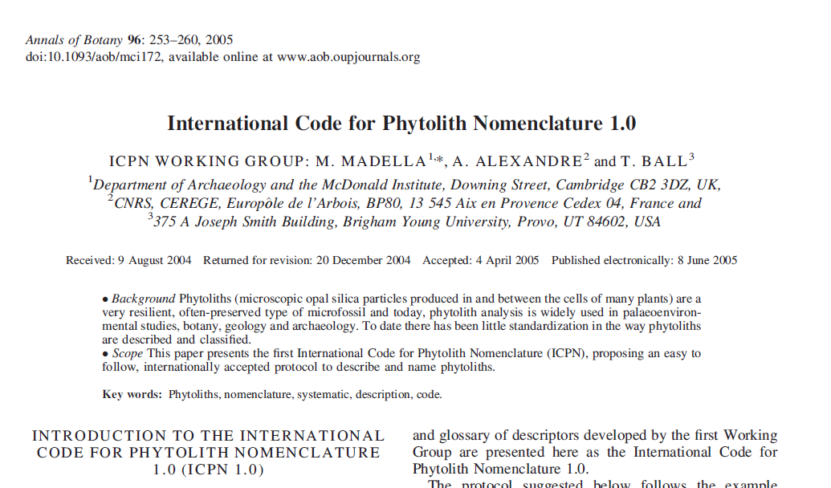
CLASSIFICAÇÃO E CONTAGEM DE FITÓLITOS
International Code for Phytolith Nomenclature (Madella et al., 2005) .
Contagem de acordo com Carnelli (2002).
Mínimo de 200 fitólitos por lâmina

Slide 18
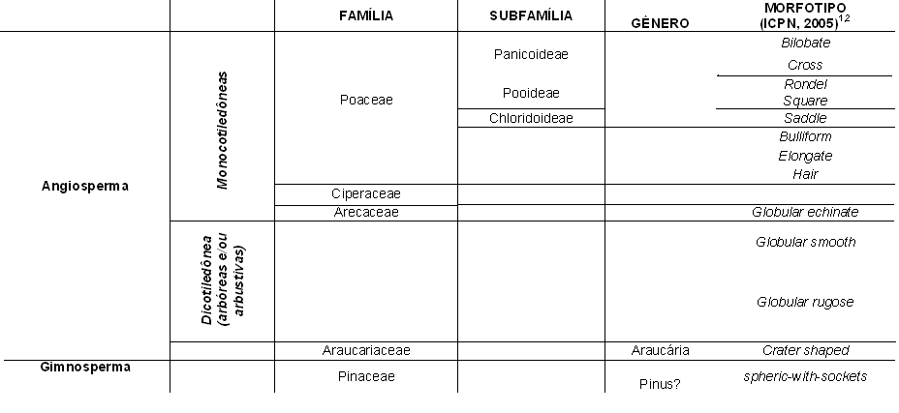
SIGNIFCADO TAXONÔMICO
Agrupado de acordo com significado taxonômico de cada grupo: . Bremond et al., (2004 )Mulholland (1989), Twiss (1992) e Fredlund e Tieszen (1994), Alexandre et al. (1997b; 1999), Runge (1999) e Parr e Watson (2007).
² Os nomes foram mantidos em inglês para facilitar a correspondência com a literatura internacional
Calegari, 2008

Slide 19
Resultados Produção de Fitólitos
Tabela 1: Produção de fitólitos pelas espécies dos estratos herbáceo e arbustivos da Floresta Ombrófila Densa das Terras Baixas (Mata de Tabuleiro), município de Linhares (ES).
Todas as 23 amostras (21 espécies) nos estratos herbáceo e arbustivos da FOD, independente da família, apresentaram produção de fitólitos;
Não existe dependência direta entre produção de cinza final e produção de fitólitos (Correlação de Pearson 0,346)

Slide 20
Resultados Produção de Fitólitos
Das 11 espécies apenas 4 espécies não produziram fitólitos identificáveis
Diferenças nos teores de cinza refletem as diferenças fisiológicas das plantas (Correlação de Pearson 0,369)
Produção variada intra e entre famílias
Tabela 2: Produção de fitólitos pelas espécies do estratos arbóreo da Floresta Ombrófila Densa das Terras Baixas (Mata de Tabuleiro), município de Linhares (ES).

Slide 21
Resultados Produção de Fitólitos
Tabela 2: Produção de fitólitos pelas espécies do estratos arbóreo da Floresta Ombrófila Densa das Terras Baixas (Mata de Tabuleiro), município de Linhares (ES).
Não existe dependência direta entre produção de cinza final e produção de fitólitos (Correlação de Pearson 0,309)
Família | Espécie | Partes da Planta | Cinza Final (% Massa seca) | Produção de Fitólitos *
Anacardiaceae | S. cf. macrocarpa | Folha | 1,67 | ●●
Bombacaceae | Q. penduliflora | Folha | 0,41 | ●●
Burseraceae | P. aff. Warmegianum | Folha | 2,20 | ●●●
Combretaceae | T. kuhlmannii | Folha | 1,76 | ●●●
Erythroxylaceae | E. columbinum | Folha | 3,47 | ●●
Fabaceae | D. guianense | Folha | 2,54 | ●●
 | H. rubriflora | Folha | 0,39 | ●●●
 | L. cultratus | Folha | 0,89 | ●●
 | M. braúna | Folha | 0,04 | ●●●
 | M. papillanthera | Folha | 1,88 | ●●
Lauraceae | O. elegans | Folha | 0,73 | ●●●
Myristicaceae | V. gardneri | Folha | 0,34 | ●●
Ausente (+) Rara (-): menos que 10 fitólitos; Pouca: (●) de 11 a 100 fitólitos; Média (●●) 101 a 300 fitólitos; Abundante: (●●●
) acima de 301 fitólitos;

Slide 22
Produção de Fitólitos
- Variabilidade no número de fitólitos produzidos por amostras e estatística descritiva do número de fitólitos produzidos.
Estrato Herbáceo e Arbustivo
Número de Morfotipos |  | Frequência | %
 | 1 | 2 | 8,7
 | 2 | 8 | 34,8
 | 3 | 4 | 17,4
 | 4 | 1 | 4,3
 | 5 | 6 | 26,01
 | 6 | 2 | 8,7
Total |  | 23 | 100
Média | 3 morfotipos
Moda | 2 morfotipo
Mínimo | 1 morfotipo
Máximo | 6 Morfotipos
Desvio Padrão | 1,7
Algumas famílias apresentaram maior diversidade de morfotipos
Ex.: - Cyperaceae e Poaceae
Produzem fitóltios com significado taxonômico e permanecem no solo

Slide 23
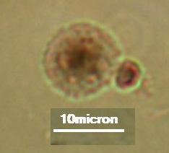
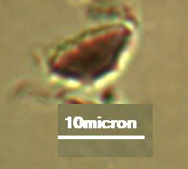
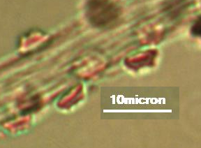
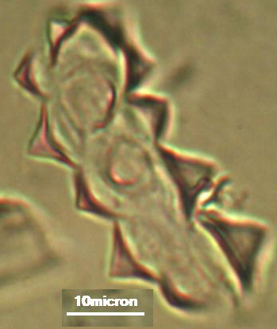
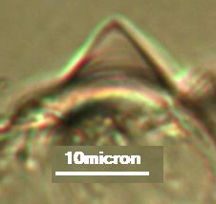
Cypereaceae
Poaceae
: ~ 75% das amostras das espécies apresentaram produção de formas em cones
cross
Trapeziform polylobate
conical echinate base
O Trapeziform polylobate - principal morfotipo encontrado nas folhas da Poaceae Olyra latifólia e representa (91% )
Também foram identicados: cruz (cross), forma cilíndricas (cilyndrical), e a globular sinuate small
Conical

Slide 24
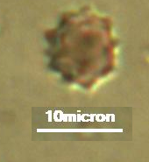
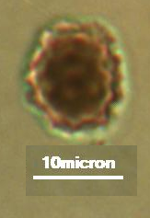
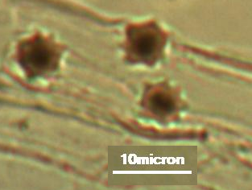
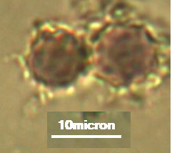
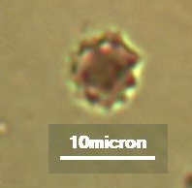
Arecaceae
60% das espécies dessa família produziram globular echinate
30% produzem conical echinate base
10% produzem elongate crenate
O morfotipo globular echinate apresentou grandes variações no grau de esfericidade e diâmetro

Slide 25
Produção de Fitólitos
- Variabilidade no número de fitólitos produzidos por amostras e estatística descritiva do número de fitólitos produzidos.
- Foram identificados 30 morfotipos no conjunto analisado
Das 12 amostras apenas 4 não produziram fitólitos identificáveis;
1 amostra (Trichilia lepidota ) produziu 12 morfotipos, a maioria sem significado taxonômico e quase não se preservam no solo
Valor taxonômico (família) – globular psilate e se preserva muito bem no solo
Estrato Arbóreo
Número de Morfotipos |  | Frequência | %
 | 0 | 4 | 33,3
 | 6 | 2 | 16,7
 | 7 | 1 | 8,3
 | 9 | 3 | 25,0
 | 10 | 1 | 8,3
 | 12 | 1 | 8,3
Total |  | 12 | 100
Média | 6 morfotipos
Moda | 0 morfotipo
Mínimo | 0 morfotipo
Máximo | 12 morfotipos
Desvio Padrão | 3,5
Do conjunto:
-15 morfotipos são redundantes e sem significado taxonômico
- 15 foram encontrados em apenas uma espécie, mas em quantidades muito pequenas (<5) para apresentarem significado taxonômico – e podem ocorrem em outras Coleções.

Slide 26
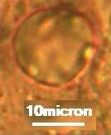
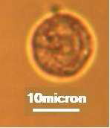
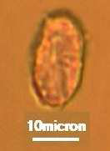
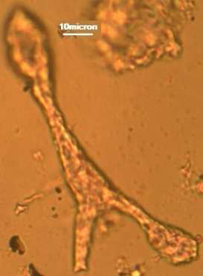
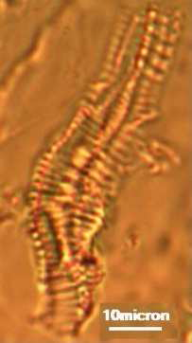
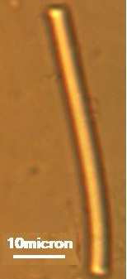
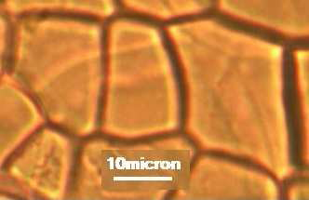
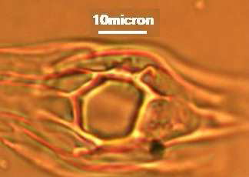
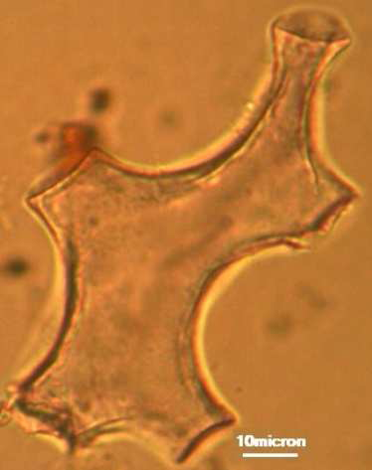
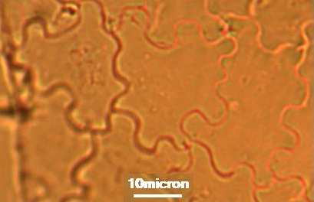
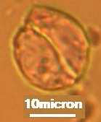
Globular oblong
Stellate
Traquéia
Globular psilate
Irregular cell
Elongate psilate
Irregular polyhedral
Irregula cell – Jigsaw puzzle
Stomate
Hair base

Slide 27
Produção de Fitólitos
- Variabilidade no número de fitólitos produzidos por amostras e estatística descritiva do número de fitólitos produzidos.
- Foram identificados 23 morfotipos no conjunto analisado
Das 12 amostras todas produziram fitólitos identificáveis;
1 amostra (Ocotea elegans - LAURACEAE) produziu 16 morfotipos, a maioria sem significado taxonômico e quase não se preservam no solo.
Valor taxonômico (família) – globular psilate e se preserva muito bem no solo
Número de Morfotipos |  | Frequência | %
 | 5 | 1 | 8.3
 | 7 | 5 | 8.3
 | 9 | 1 | 41.7
 | 10 | 2 | 8.3
 | 11 | 1 | 16.7
 | 12 | 1 | 8.3
 | 16 | 1 | 8.3
Total |  | 12 | 100
Média | 10 morfotipos
Moda | 7 morfotipo
Mínimo | 5 morfotipo
Máximo | 16 morfotipos
Desvio Padrão | 3,6

Slide 28
Resultados
A variedade de morfotipos identificados foi elevada
23 tipos diferentes
14morfotipos são redundantes
6 tem significado ambiental

Slide 29
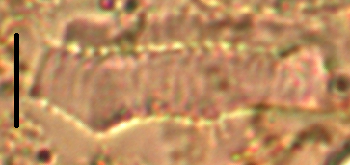
RESULTADOS
Coleção de referencia
14 morfotipos mais redundantes

Slide 30
RESULTADOS
9 morfotipos foram identificados em apenas uma espécie e não apresentam potencialidade para identificação de família
Nenhum novo morfotipo foi identificado.

Slide 31
Considerações Finais
Este é apenas o passo inicial para subsidiar os trabalhos de reconstrução o mais precisa possível dos aspectos ambientais das paisagens brasileiras baseadas nos estudos fitolíticos.
As espécies amostradas representativas da Floresta Ombrófila densa na RNV são excelentes sintetizadoras de sílica e boas produtoras de fitólitos;
A produção de fitólitos apresenta redundância e multiplicidades entre e intra famílias nos diferentes estratos amostrados;
Existe produção de morfotipos com valor e significado ambiental e taxonômico que fortalecerão as interpretações.

Slide 32
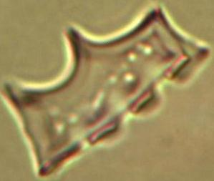
MUITO OBRIGADA PELA ATENÇÃO !!
Contato:
marciareg_calegari@hotmail.com
marcia.calegari@unioeste.br

